Slide 1
방역통합정보시스템
사용자 매뉴얼
- 약국 -
2024.6

Slide 2
Ⅰ
치료제관리
치료제 사용내역 관리
1 | 치료제 사용내역 조회 | ………… | 8
2 | 치료제 사용내역 등록 | ………… | 9
3 | 치료제 사용내역 수정 | ………… | 10
치료제 전배 요청 및 취소
1 | 치료제 전배내역 조회 | ………… | 11
2 | 치료제 전배 요청 | ………… | 12
3 | 치료제 전배 취소 | ………… | 13
치료제 전배 승인
1 | 치료제 입고 승인 | ………… | 14
2 | 치료제 입고 거부 | ………… | 15
치료제 공급내역 조회
1 | 치료제 공급내역 조회 | ………… | 16

Slide 3
Ⅰ
치료제관리
치료제 현황 조회
1 | 치료제 공급현황 조회 | ………… | 17
2 | 치료제 사용현황 조회 | ………… | 18
기관 정보 관리
1 | 기관 목록 조회 | ………… | 19
2 | 기관 상세 조회 | ………… | 20
3 | 기관 수정 | ………… | 21
4 | 기관 내역 추가 | ………… | 22

Slide 4
◎ 약국
권한명 | 승인권한명 | 업무구분 | 관련 메뉴
약국 기본 user | 감염병관리 admin | 치료제관리 | 사용관리 현황조회 기관관리

Slide 5
◎ 코로나19정보시스템, 방역통합정보시스템간 메뉴 경로 비교 정보
메뉴 | 구분 | 메뉴 경로
사용관리 | 코로나 | 확진환자/먹는치료제(구심평원) > 치료제관리(경구용 치료제 재고관리) > 경구용 치료제 사용관리
 | 방역 | 자원관리 > 국가비축물자자원관리 > 치료제관리 > 사용관리
현황조회 | 코로나 | 확진환자/먹는치료제(구심평원) > 치료제관리(경구용 치료제 재고관리) > 경구용 치료제 현황조회
 | 방역 | 자원관리 > 국가비축물자자원관리 > 치료제관리 > 현황조회
기관관리 | 코로나 | 확진환자/먹는치료제(구심평원) > 치료제관리(경구용 치료제 재고관리) > 경구용 치료제 기관관리
 | 방역 | 자원관리 > 국가비축물자자원관리 > 치료제관리 > 기관관리

Slide 6
방역통합정보시스템 사용자 매뉴얼
치료제관리
1. 치료제 사용내역 관리
2. 치료제 전배 요청 및 취소
3. 치료제 전배 승인
4. 치료제 공급내역 조회
5. 치료제 현황 조회
6. 기관 정보 관리

Slide 7
Ⅰ
치료제관리
  약국 및 의료기관에서 취급하는 각종 감염병 관련 치료제를 사용관리하고 현황내역을 조회하는 약국용 치료제 관리 시스템
업무 | 처리내용 및 절차 | 관련 화면
치료제 사용내역 관리 | 치료제 사용내역 조회 치료제 사용내역 등록 치료제 사용내역 수정 | 사용관리 (사용내역)
치료제 전배 요청 및 취소 | 치료제 전배내역 조회 치료제 전배 요청 치료제 전배 취소 | 사용관리 (전배)
치료제 전배 승인 | 치료제 입고 승인 치료제 입고 거부 | 사용관리 (전배)
치료제 공급내역 조회 | 치료제 공급내역 조회 | 사용관리 (공급내역)
치료제 현황 조회 | 치료제 공급현황 조회 치료제 사용현황 조회 | 현황조회 (공급현황) 현황조회 (사용현황)
기관 정보 관리 | 기관 목록 조회 기관 상세 조회 기관 수정 기관 내역 추가 | 기관관리

Slide 8
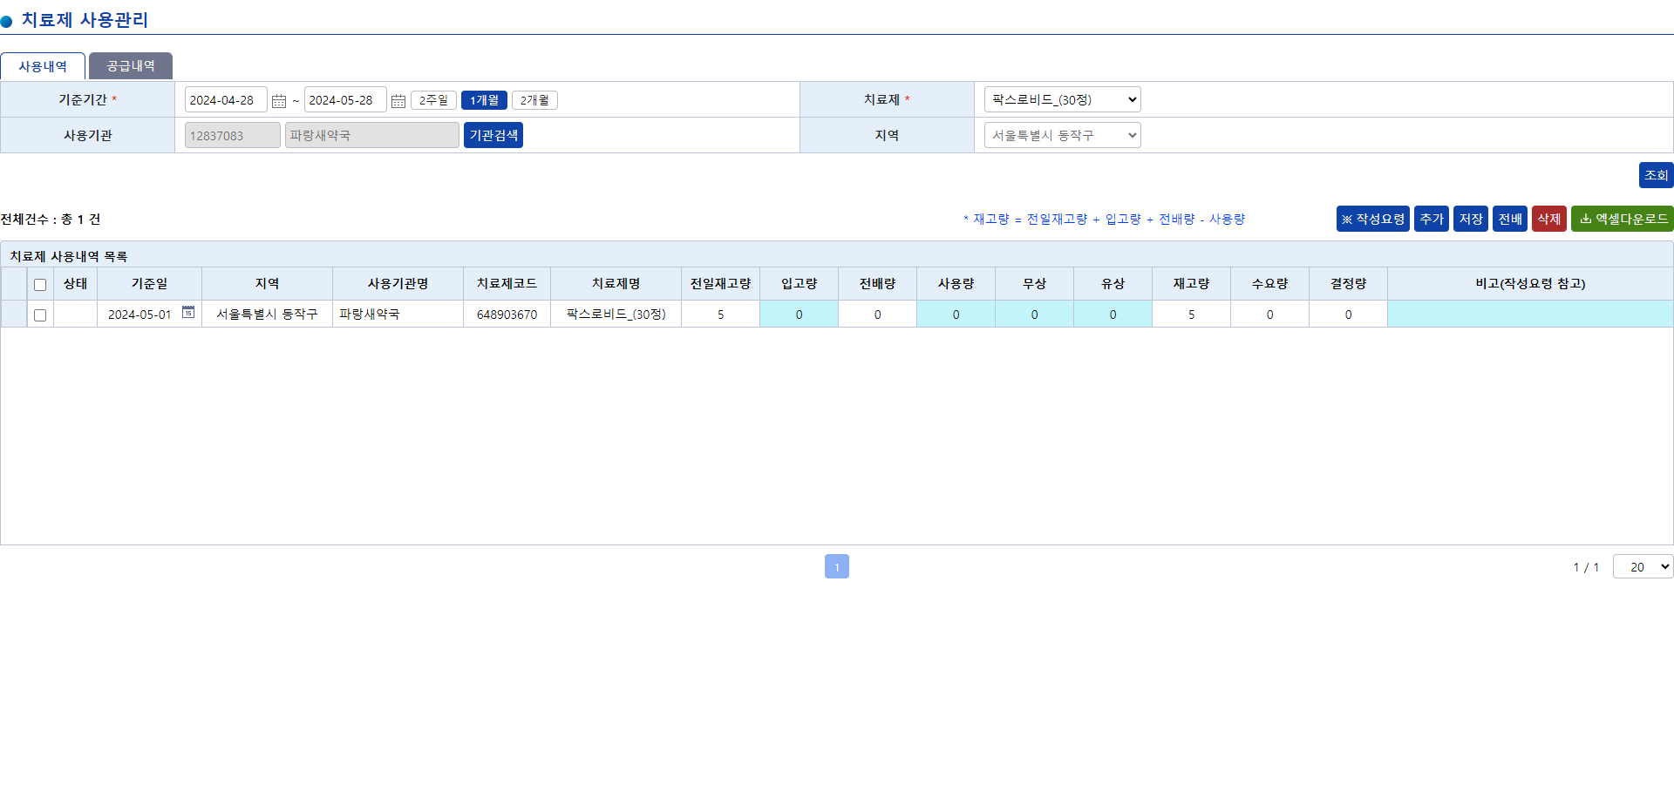
1
치료제 사용내역 관리
(1) 치료제 사용내역 조회
메뉴 경로 : 자원관리 > 국가비축물자자원관리 > 치료제관리 > 사용관리
개요 : 약국의 치료제 사용내역을 조회합니다.
1. 원하는 조건에 맞게 검색조건을 설정 후 화면의【조회】버튼을 클릭합니다.
2. 【엑셀다운로드】버튼을 클릭하여 검색 조건에 맞는 치료제 사용내역 목록을 엑셀로 다운 받을 수 있습니다.
< 검색 조건 설명 >
- 기준기간 : 접속 시 시작일자와(금일로부터 한달전) 종료일자(금일)가 세팅되어 있으며
날짜 입력 및 클릭하여 검색을 실행하시면 됩니다.
[2주일], [1개월], [2개월] 버튼 클릭 시 선택한 기간만큼 종료일자에서 차감된 일자로 시작일자가 셋팅됩니다.
- 치료제 : 입고 또는 사용처리 할 치료제를 선택합니다.
- 사용기관 : 로그인한 약국의 기관기호, 기관명으로 고정 세팅됩니다.
(로그인한 약국으로만 검색 가능하며 치료제 기관관리에 해당 약국이 등록 되어있어야 합니다.)
- 지역 : 로그인한 약국의 관할 시군구가 고정으로 세팅됩니다.

Slide 9
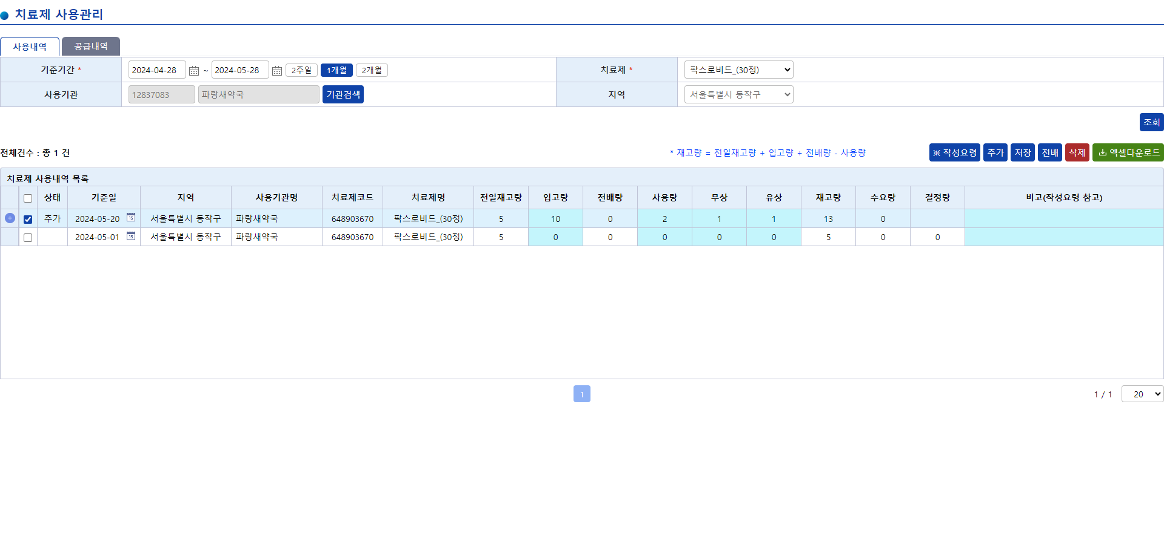
(2) 치료제 사용내역 등록
메뉴 경로 : 자원관리 > 국가비축물자자원관리 > 치료제관리 > 사용관리
개요 : 치료제 사용내역 등록을 위해 행을 추가합니다.
사용관리[사용내역] 화면의 【추가】버튼을 클릭합니다.
사용내역 목록표에서 행이 추가된 것을 확인합니다.
* 기준일이 금일로 세팅이 되며 날짜 선택이 가능합니다.
- 입고량, 사용량(무상+유상), 비고 칸을 입력할 수 있습니다.
※ 입고량 : 당일에 입고된 치료제 수량을 입력하시면 됩니다.
사용량 : 당일에 사용한 치료제 수량을 입력하시면 됩니다. (당일 18시까지 입력)
*사용량 = 무상 + 유상
무상 : 무상으로 사용한 치료제 수량을 입력하시면 됩니다.
유상 : 유상으로 사용한 치료제 수량을 입력하시면 됩니다.
비고 : 【작성요령】 버튼을 클릭하여 작성요령을 참고하여 작성하시면 됩니다.
3. 【저장】버튼을 클릭합니다.

Slide 10
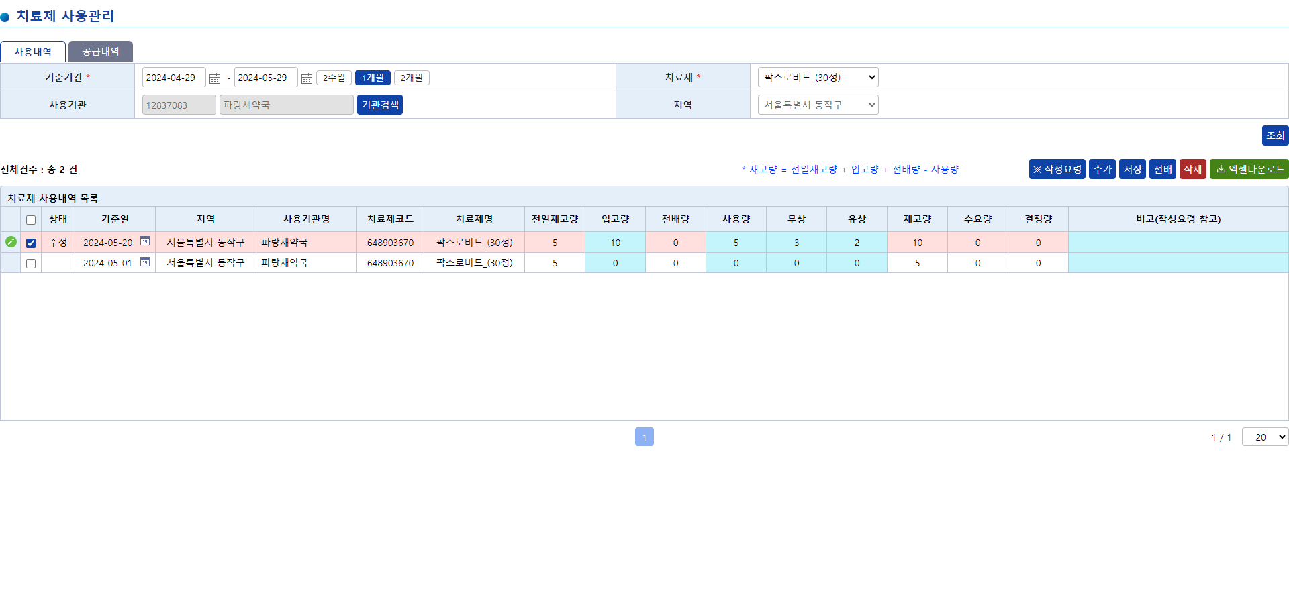
(3) 치료제 사용내역 수정
메뉴 경로 : 자원관리 > 국가비축물자자원관리> 치료제관리 > 사용관리
개요 : 치료제 사용량 또는 입고량을 수정 처리합니다.
사용관리[사용내역] 화면의 【조회】버튼을 클릭합니다.
사용내역 목록표에서 변경할 행을 확인합니다
변경내역을 입력하시면 됩니다.
* 배경색이 파란색으로 된 컬럼만 수정이 가능하며 입고량, 사용량, 무상, 유상 컬럼값은 0이상 정수만 입력할 수 있습니다.
【저장】버튼을 클릭합니다.

Slide 11
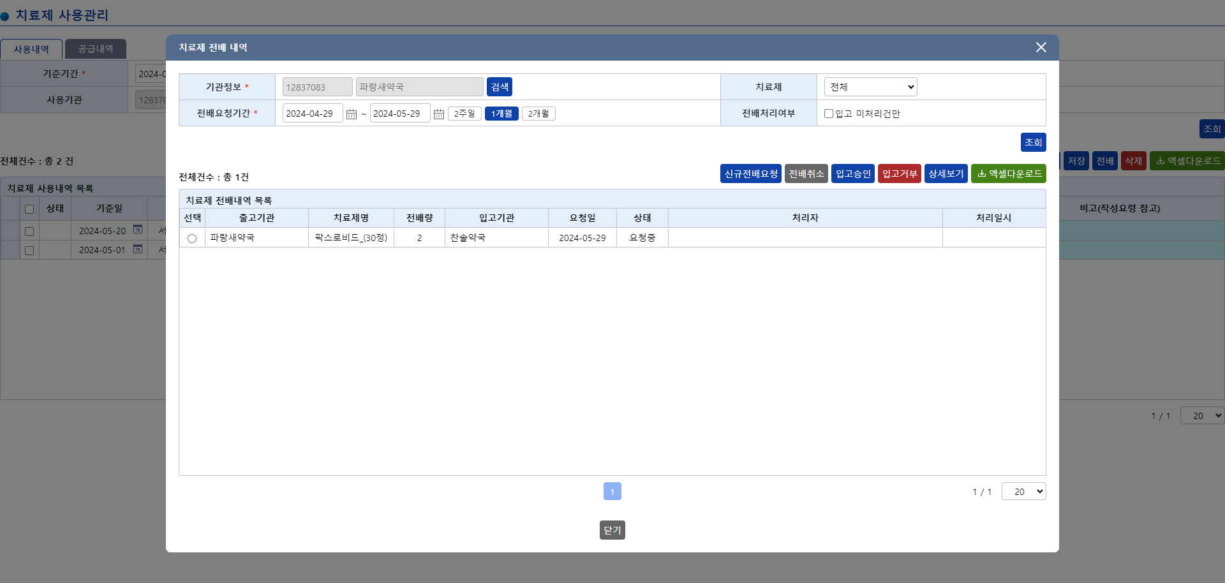
2
치료제 전배 요청
(1) 치료제 전배내역 조회
메뉴 경로 : 자원관리 > 국가비축물자자원관리 > 치료제관리 > 사용관리
개요 : 치료제를 다른 업체(기관)와 주고 받은 내역을 조회합니다.
사용관리[사용내역] 화면의 【전배】버튼을 클릭합니다.
원하는 조건에 맞게 검색조건을 설정 후 치료제 전배 내역 화면의 【조회】버튼을 클릭합니다.
상세한 정보를 보고 싶을때는 행을 더블클릭 하거나 선택 후 【상세보기】버튼을 클릭합니다.
< 검색 조건 설명 >
- 기관정보 : 로그인한 약국의 기관기호와 기관명이 고정으로 세팅됩니다.
* [검색] 버튼 및 수정은 비활성화됩니다.
- 치료제 : 접속 시 ‘전체’로 세팅되며 원하는 치료제를 선택하시면 됩니다.
- 전배요청기간 : 접속 시 시작일자와(금일로부터 한달전) 종료일자(금일)가 세팅되어 있으며 날짜 입력 및 클릭하여 검색을 실행하시면 됩니다.
[2주일], [1개월], [2개월] 버튼 클릭 시 선택한 기간만큼 종료일자에서 차감된 일자로 시작일자가 셋팅됩니다.
- 전배처리여부 : 체크 시 입고 미처리건만 조회가 가능합니다.

Slide 12
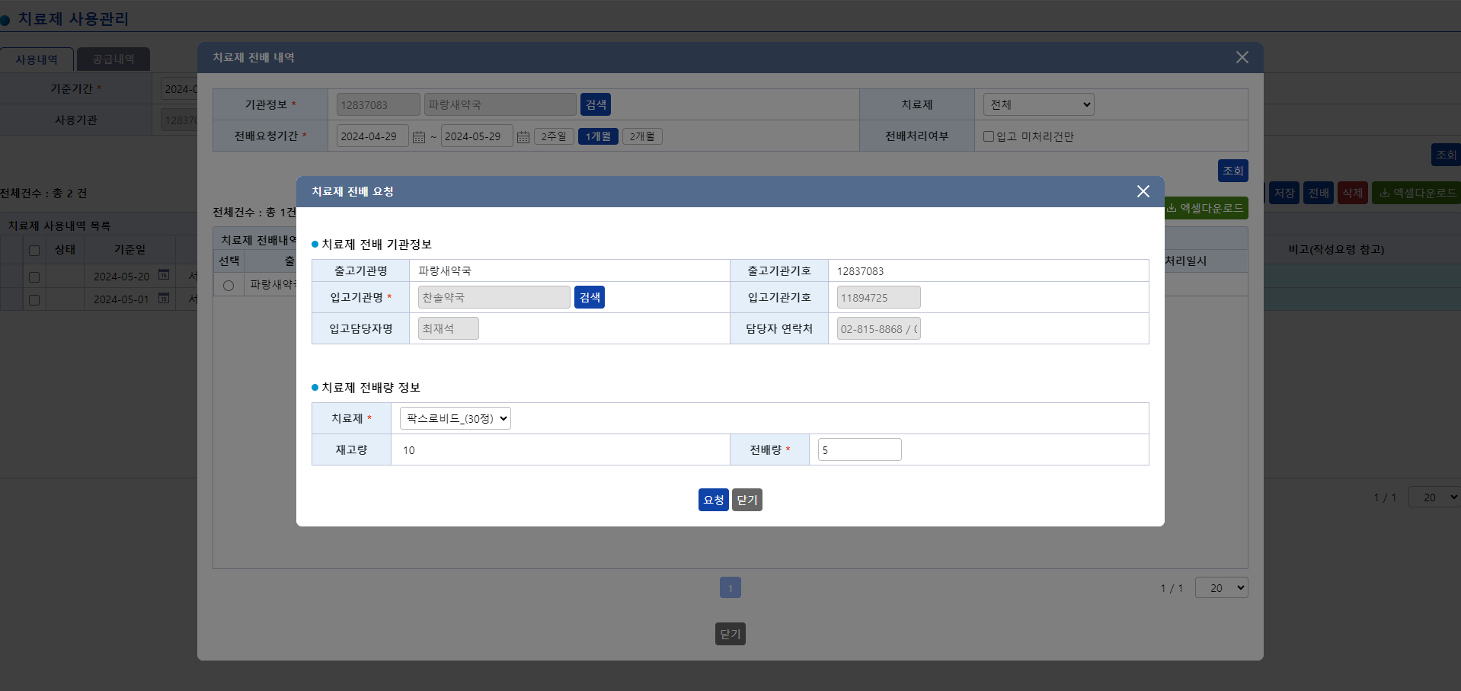
(2) 치료제 전배 요청
메뉴 경로 : 자원관리 > 국가비축물자자원관리 > 치료제관리 > 사용관리
개요 : 치료제를 다른 업체(기관)에게 전달하는 것을 요청(등록)합니다.
치료제 전배 내역 팝업창의 【신규전배요청】버튼을 클릭합니다.
치료제 전배 기관정보표의 【검색】버튼을 제외한 나머지 부분은 비활성화되어 있어 【검색】버튼을 통해 치료제를 전달할 기관을 조회 후 선택합니다.
치료제 전배량 정보표에서 치료제를 선택하고 전배량을 입력합니다.
* 전배량은 재고량을 초과할 수 없습니다.
【요청】버튼을 클릭합니다.

Slide 13
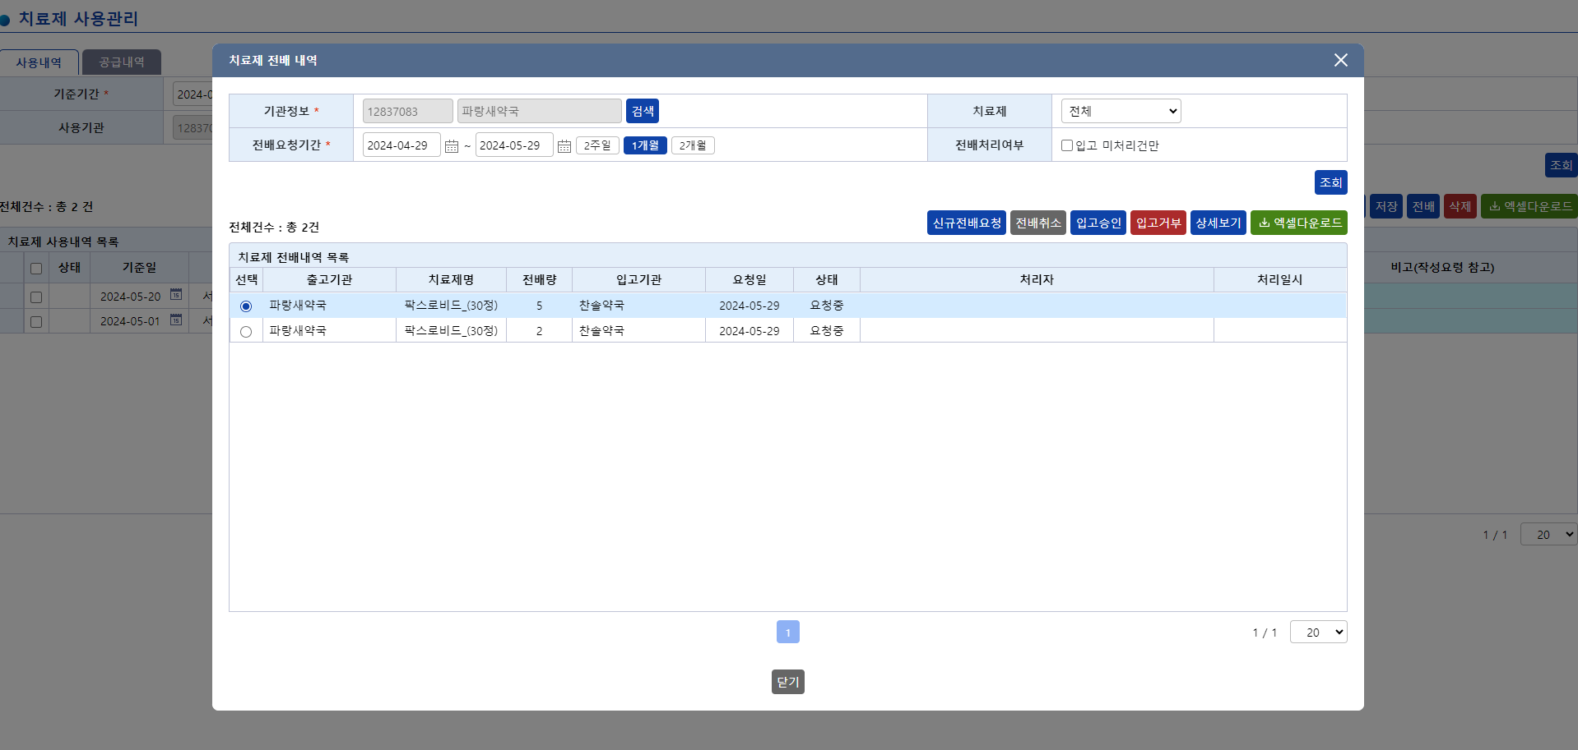
(3) 치료제 전배 취소
메뉴 경로 : 자원관리 > 국가비축물자자원관리 > 치료제관리 > 사용관리
개요 : 전배요청(등록)한 건을 취소합니다.
치료제 전배내역 목록표에서 전배 취소할 건을 선택합니다.
【전배취소】버튼을 클릭합니다.
* 전배취소는 상태값이 ‘요청중’인 상태에만 전배취소가 가능합니다.

Slide 14
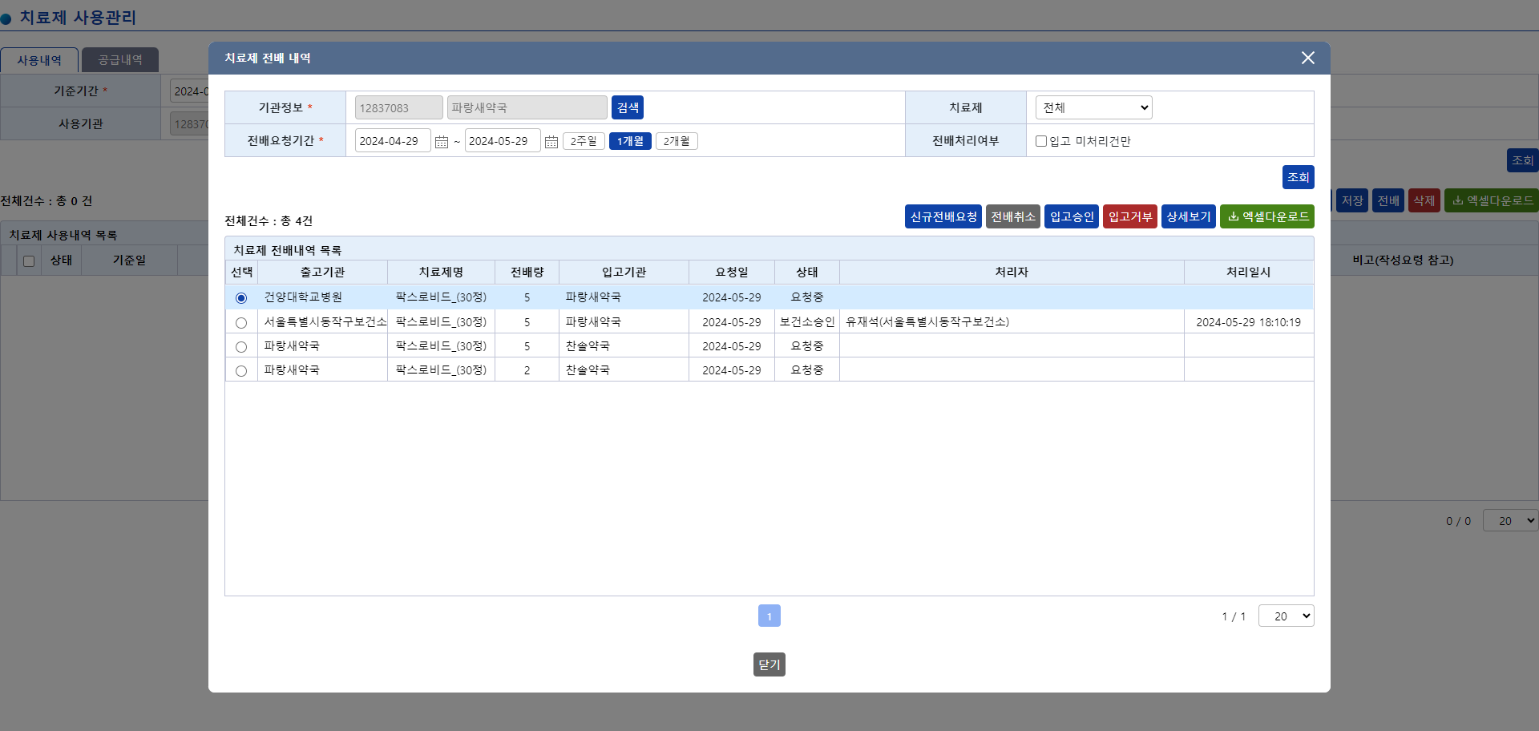
3
치료제 전배 승인
(1) 치료제 입고 승인
메뉴 경로 : 자원관리 > 국가비축물자자원관리 > 치료제관리 > 사용관리
개요 : 다른 업체(기관)에서 전배요청 받은 치료제 입고를 승인 합니다.
치료제 전배내역 목록표에서 치료제 입고를 승인할 행을 클릭합니다.
* 입고기관이 로그인한 약국이면서 상태값이 ‘요청중’인 행만 입고승인이 가능합니다.
【입고승인】버튼을 클릭합니다.

Slide 15
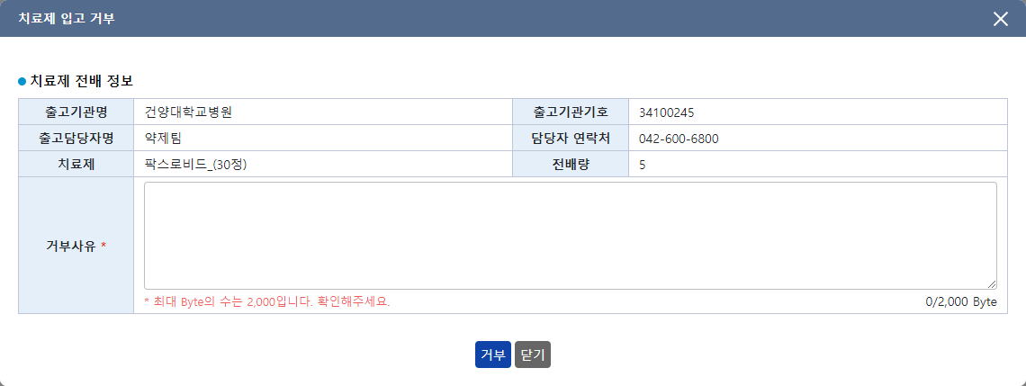
(2) 치료제 입고 거부
메뉴 경로 : 자원관리 > 국가비축물자자원관리 > 치료제관리 > 사용관리
개요 : 다른 업체(기관)에서 전배요청 받은 치료제 입고를 거부 합니다.
치료제 전배내역 목록표에서 치료제 입고를 거부할 행을 클릭합니다.
* 입고기관이 로그인한 기관이면서 상태값이 ‘요청중’인 행만 입고거부가 가능합니다.
【입고거부】버튼을 클릭합니다.
치료제 입고 거부 창에서 치료제 입고를 거부하는 사유를 입력 후 【거부】버튼을 클릭합니다.

Slide 16
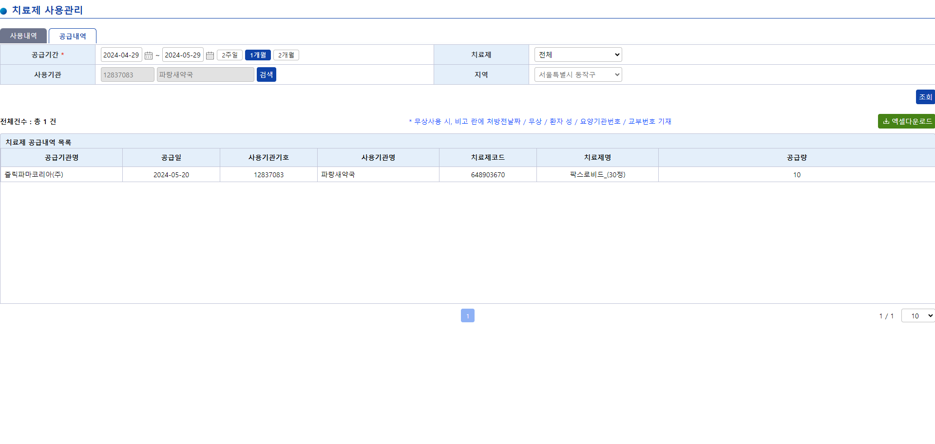
4
치료제 공급내역 조회
(1) 치료제 공급내역 조회
메뉴 경로 : 자원관리 > 국가비축물자자원관리 > 치료제관리 > 사용관리
개요 : 공급받은 치료제 내역을 조회합니다.
사용관리 화면의 [공급내역]탭을 클릭합니다.
원하는 조건에 맞게 검색조건을 설정 후 화면의 【조회】버튼을 클릭합니다.
【엑셀다운로드】버튼을 클릭하여 검색 조건에 맞는 치료제 공급내역 목록을 엑셀로 다운받을 수 있습니다.
< 검색 조건 설명 >
- 공급기간 : 접속 시 시작일자와(금일로부터 한달전) 종료일자(금일)가 세팅되어 있으며
날짜 입력 및 클릭하여 검색을 실행하시면 됩니다.
[2주일], [1개월], [2개월] 버튼 클릭 시 선택한 기간만큼 종료일자에서
차감된 일자로 시작일자가 셋팅됩니다.
- 치료제 : 접속 시 ‘전체’로 세팅되며 원하는 치료제를 선택하시면 됩니다.
- 사용기관 : 로그인한 약국의 기관기호와 기관명이 고정으로 세팅됩니다.
(로그인한 약국으로만 검색 가능하며 치료제 기관관리에 해당 약국이
등록 되어 있어야 합니다.)
- 지역 : 로그인한 약국의 관할 시군구가 고정으로 세팅됩니다.

Slide 17
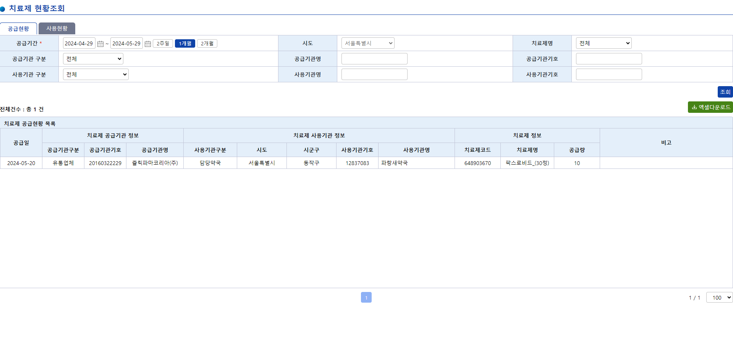
5
치료제 현황 조회
(1) 치료제 공급현황 조회
메뉴 경로 : 자원관리 > 국가비축물자자원관리 > 치료제관리 > 현황조회
개요 : 공급받은 치료제 내역을 조회합니다.
원하는 조건에 맞게 검색조건을 설정 후 화면의 【조회】버튼을 클릭합니다.
【엑셀다운로드】버튼을 클릭하여 검색 조건에 맞는 치료제 공급현황 목록을 엑셀로 다운받을 수 있습니다.
< 검색 조건 설명 >
- 공급기간 : 접속 시 시작일자와(금일로부터 한달전) 종료일자(금일)가 세팅되어 있으며 날짜 입력 및 클릭하여 검색을 실행하시면 됩니다.
[2주일], [1개월], [2개월] 버튼 클릭 시 선택한 기간만큼 종료일자에서 차감된 일자로 시작일자가 셋팅됩니다.
- 시도 : 로그인한 약국의 관할 시도가 고정으로 세팅됩니다.
- 치료제명 : 접속 시 ‘전체’로 세팅되며 원하는 치료제를 선택하시면 됩니다.
- 공급기관 구분 : 접속 시 ‘전체’로 세팅되며 원하는 공급기관을 선택하시면 됩니다.

Slide 18
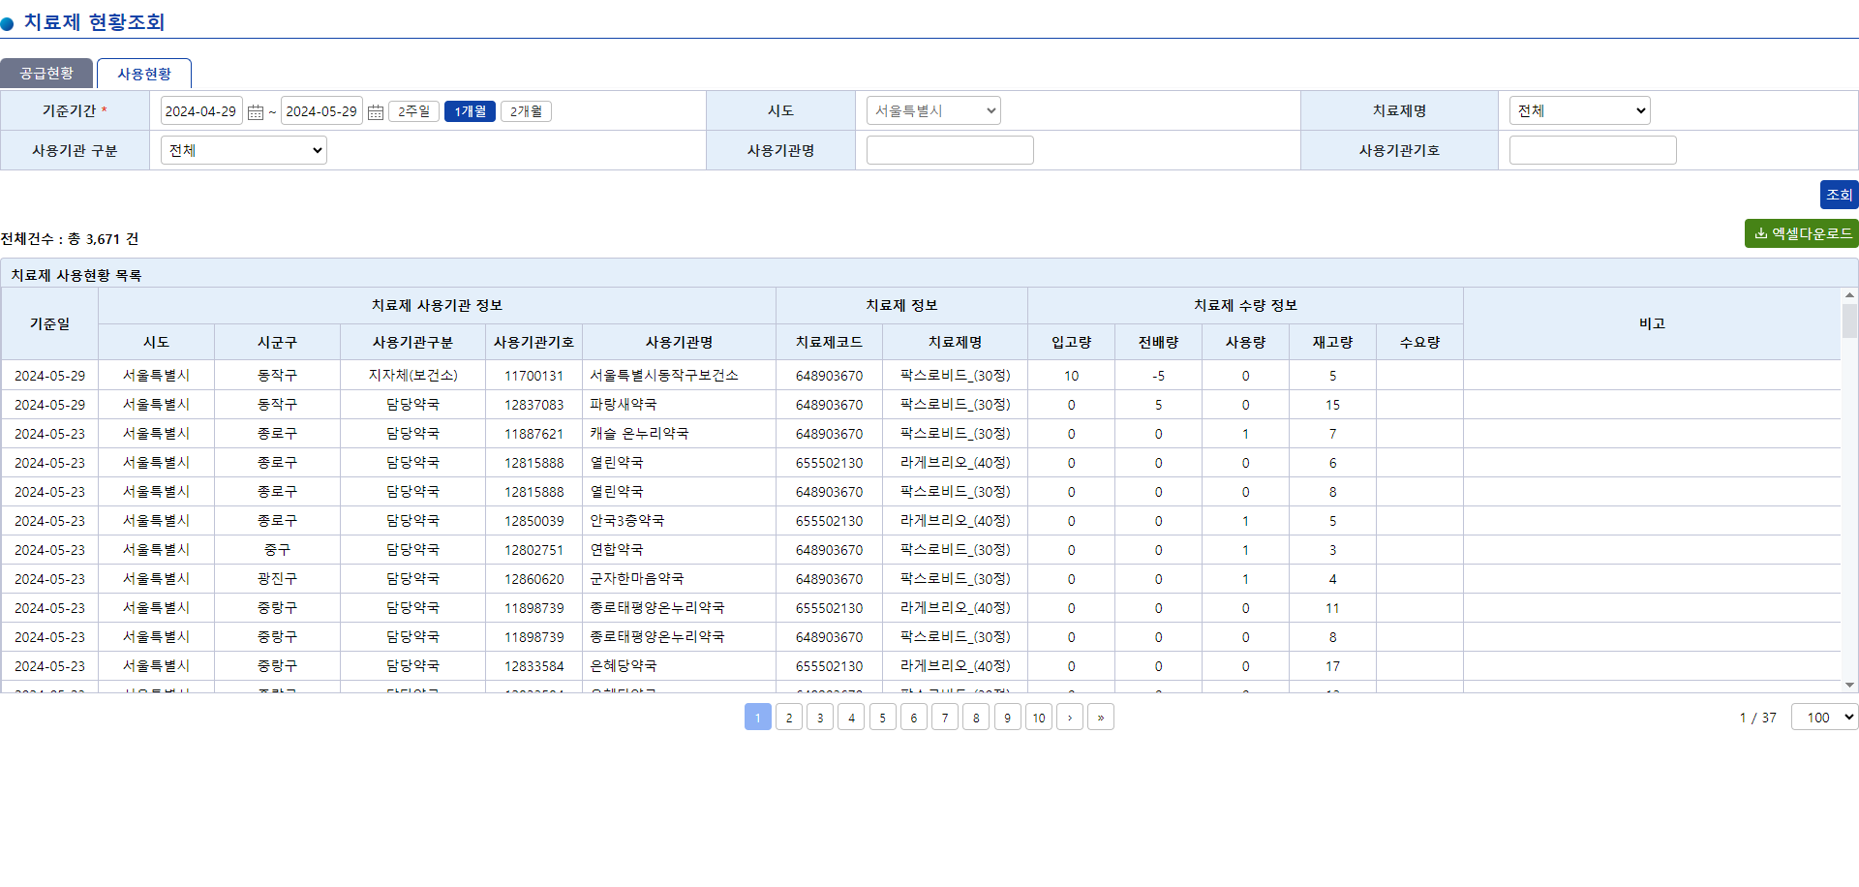
(2) 치료제 사용현황 조회
메뉴 경로 : 자원관리 > 국가비축물자자원관리 > 치료제관리 > 현황조회
개요 : 약국의 관할 시도 내에 치료제 사용현황 목록을 조회합니다.
현황조회 화면의 [사용현황]탭을 클릭합니다.
원하는 조건에 맞게 검색조건을 설정 후 화면의 【조회】버튼을 클릭합니다.
【엑셀다운로드】버튼을 클릭하여 검색 조건에 맞는 치료제 사용현황 목록을 엑셀로 다운받을 수 있습니다.
< 검색 조건 설명 >
- 기준기간 : 접속 시 시작일자와(금일로부터 한달전) 종료일자(금일)가 세팅되어 있으며 날짜 입력 및 클릭하여 검색을 실행하시면 됩니다.
[2주일], [1개월], [2개월] 버튼 클릭 시 선택한 기간만큼 종료일자에서 차감된 일자로 시작일자가 셋팅됩니다.
- 시도 : 로그인한 약국의 관할 시도가 고정으로 세팅됩니다.
- 치료제명 : 접속 시 ‘전체’로 세팅되며 원하는 치료제를 선택하시면 됩니다.
- 사용기관 구분 : 접속 시 ‘전체’로 세팅되며 원하는 사용기관을 선택하시면 됩니다.
- 사용기관명 : 원하는 사용기관 이름을 입력하시면 됩니다.
- 사용기관기호 : 원하는 사용기관기호를 입력하시면 됩니다.

Slide 19
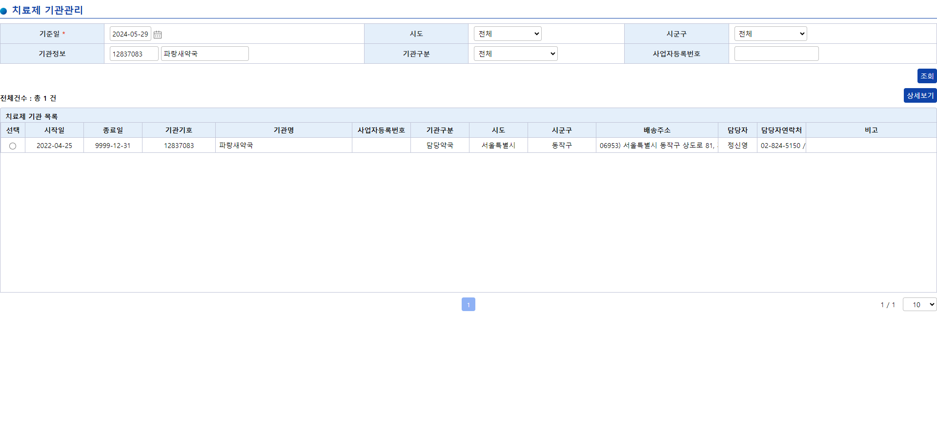
6
기관 정보 관리
(1) 기관 목록 조회
메뉴 경로 : 자원관리 > 국가비축물자자원관리 > 치료제관리 > 기관관리
개요 : 약국의 기관 정보 내역을 조회합니다.
원하는 조건에 맞게 검색조건을 설정 후 화면의 【조회】버튼을 클릭합니다.
< 검색 조건 설명 >
- 기준일 : 접속 시 금일로 세팅되어 있으며 날짜 입력 및 클릭하여 검색을 실행하시면 됩니다.
- 기관정보 : 접속 시 기관기호와 기관이름이 고정으로 세팅됩니다.

Slide 20
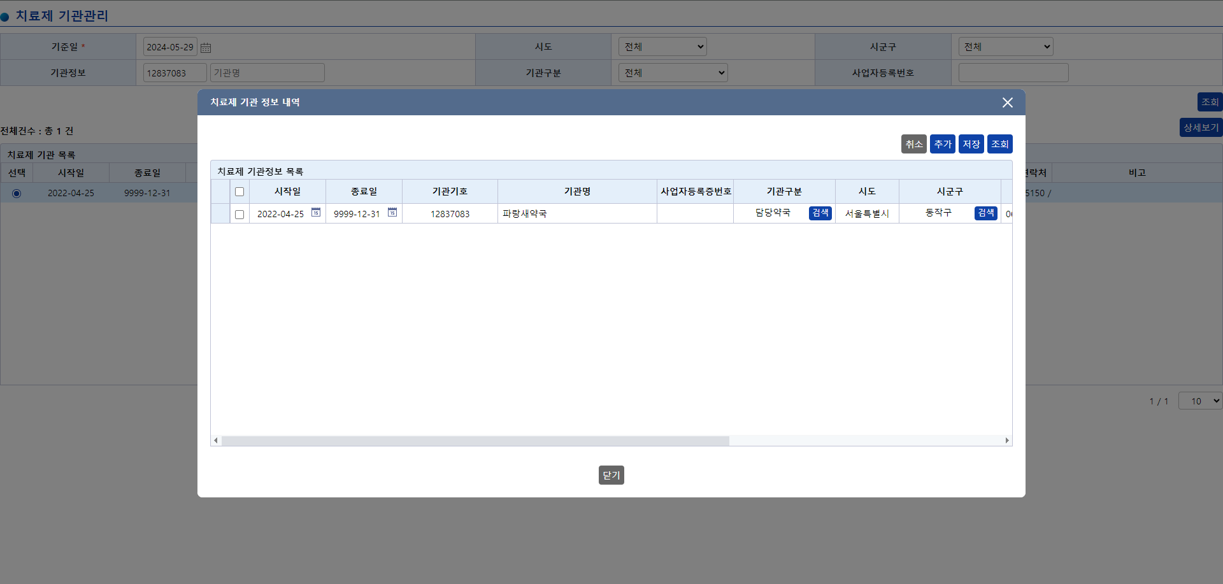
(2) 기관 상세 조회
메뉴 경로 : 자원관리 > 국가비축물자자원관리 > 치료제관리 > 기관관리
개요 : 약국의 기관 정보를 상세 조회 및 수정 화면으로 이동합니다.
치료제 기관 목록표에서 원하는 기관을 더블클릭 하거나 클릭 후 【상세보기】버튼을 클릭합니다.
【조회】버튼을 클릭합니다.

Slide 21
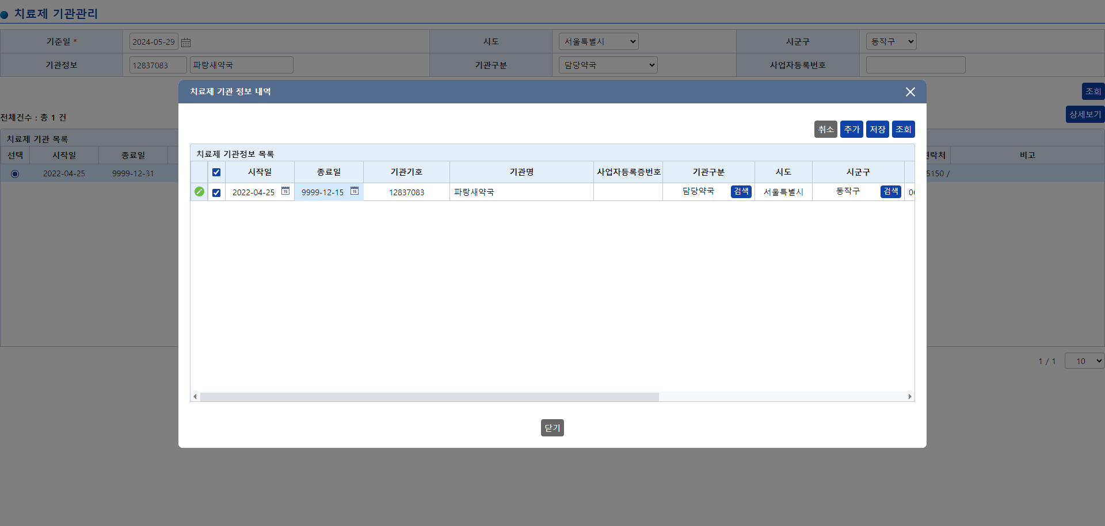
(3) 기관 수정
메뉴 경로 : 자원관리 > 국가비축물자자원관리 > 치료제관리 > 기관관리
개요 : 약국의 기관정보를 수정합니다.
치료제 기관정보 목록표에서 셀을 클릭하여 수정하시면 됩니다.
* 기관기호를 제외한 모든 셀이 수정 가능합니다.
* 시작일, 종료일을 수정하는 경우 기존 목록의 시작일 ~ 종료일과 겹치지 않도록
수정해야 합니다.
(ex: 1행 시작일 : 2024-01-01, 종료일 : 2024-12-31
2행 시작일 : 2025-01-01, 종료일 : 2025-12-31)
【저장】버튼을 클릭합니다.

Slide 22
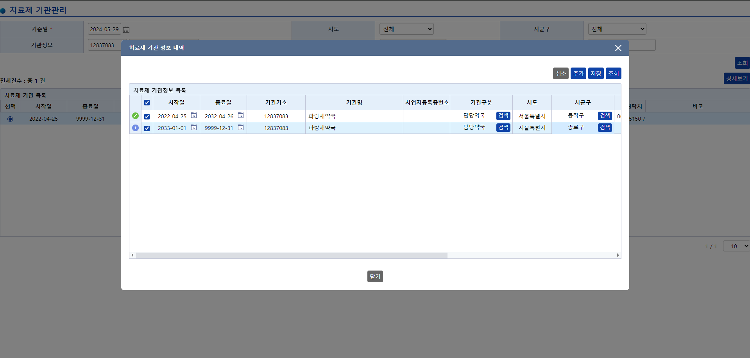
(4) 기관 내역 추가
메뉴 경로 : 자원관리 > 국가비축물자자원관리 > 치료제관리 > 기관관리
개요 : 약국의 기관정보 내역을 추가합니다.
【추가】버튼을 클릭합니다.
치료제 기관정보 목록표의 추가된 행에 약국 정보를 입력합니다.
* 추가된 행의 시작일 ~ 종료일이 기존 목록의 시작일 ~ 종료일과 겹치지 않도록 해야합니다.
(ex: 1행 시작일 : 2024-01-01, 종료일 : 2024-12-31
2행 시작일 : 2025-01-01, 종료일 : 2025-12-31)
【저장】버튼을 클릭합니다.

